Slide 1
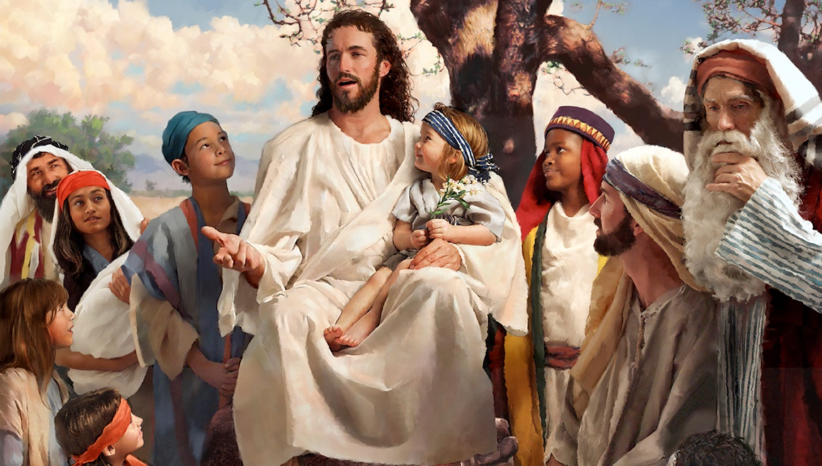
ISUS, FRATELE NOSTRU
Studiul 4 pentru 22 ianuarie 2022

Slide 2
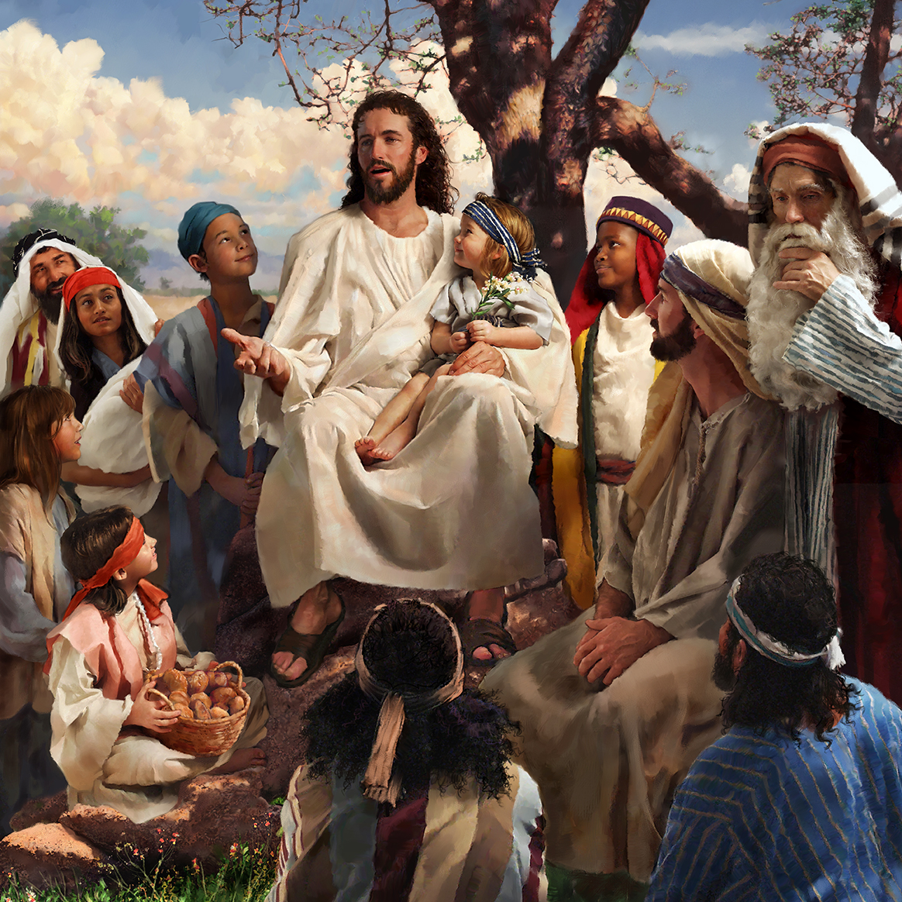
„Astfel dar, deoarece copiii sunt părtaşi sângelui şi cărnii, tot aşa şi El însuşi a fost deopotrivă părtaş la ele, pentru ca, prin moarte, să nimicească pe cel ce are puterea morţii, adică pe diavolul”
(Evrei 2:14)

Slide 3
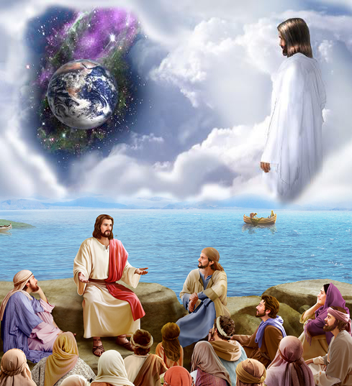
Isus este prezentat în Evrei ca Dumnezeu şi ca om. În primele capitole, Pavel subliniază contrastul dintre aceste două naturi ale lui Isus:
Capitolul 1 (divină) | Capitolul 2 (umană)
Fiul lui Dumnezeu (v. 5) | Fratele nostru (v. 12)
Dumnezeu suveran (v. 8-12) | Credincios Tatălui (v. 13)
Creator, Susţinător şi Suveran | Mare Preot uman, milostiv şi credincios
Descrierea lui Isus ca un frate milos şi demn de încredere se regăseşte în descrierea Fiului ca fiind manifestarea supremă a veşnicului Dumnezeu Creator (Evrei 1:1-4). Vom studia cu atenţie modul în care natura umană a lui Isus este prezentată în cartea Evrei.
Isus este Răscumpărătorul nostru.
Isus nu se ruşinează.
Isus om ca noi.
Isus a fost desăvârşit.
Isus este Modelul nostru.

Slide 4
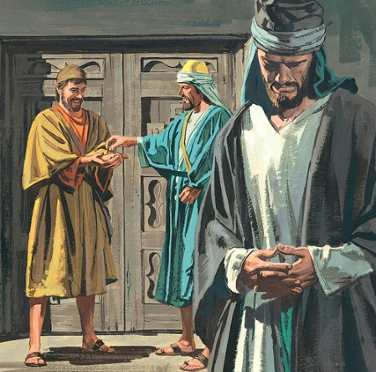
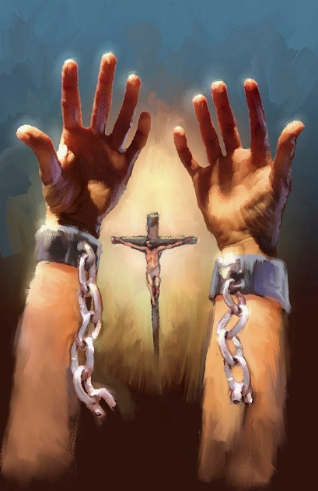
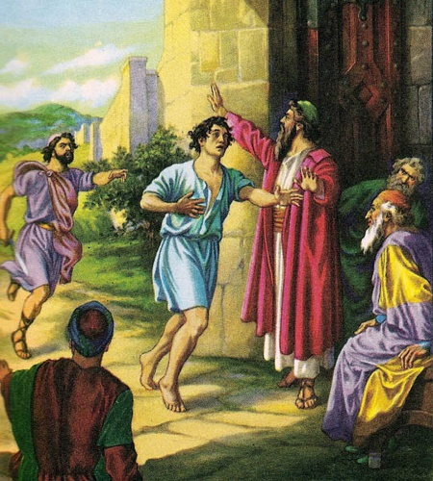
ISUS ESTE RĂSCUMPĂRĂTORUL NOSTRU
„şi să izbăvească pe toţi aceia care, prin frica morţii*, erau supuşi robiei toată viaţa lor” (Evrei 2:15)
În Israel, o persoană putea fi luată ca sclav pentru a-şi plăti datoriile (Lev. 25:47). Dacă nu-şi plătea datoriile, trebuia să rămână sclavă până în anul jubiliar (Lev. 25:54). Cu toate acestea, răscumpărătorul (o rudă apropiată) putea plăti acele datorii şi putea elibera persoana din sclavie (Lev. 25:48-49).
Răscumpărătorul era, de asemenea, responsabil pentru răzbunarea sângelui rudei în caz de ucidere (Num. 35:19).
De când Adam a păcătuit, am fost în robia păcatului, vânduţi lui Satana ca sclavi. Devenind om, Isus a devenit fratele nostru, ruda noastră apropiată, Răscumpărătorul nostru (Evr. 2:14-16). Odată cu moartea sa ne-a plătit datoria.

Slide 5
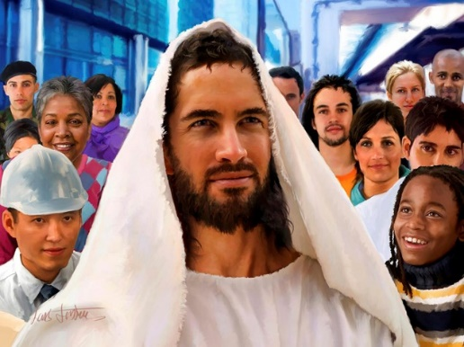
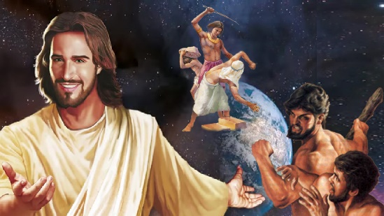
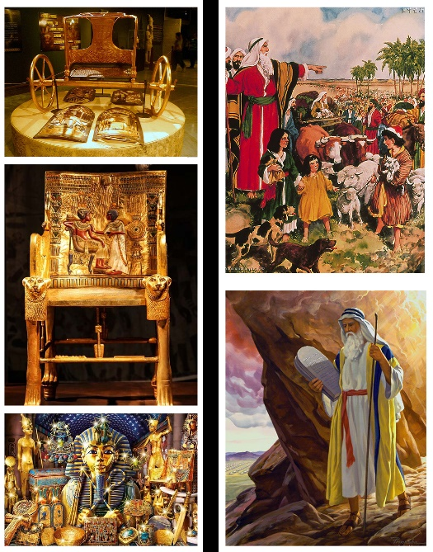
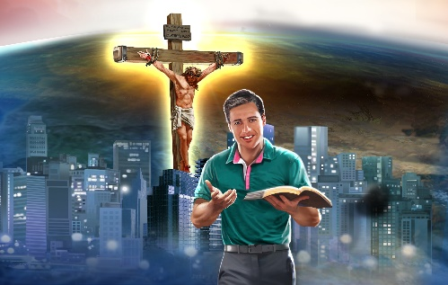
ISUS NU SE RUŞINEAZĂ
„Căci Cel ce sfinţeşte şi cei ce sunt sfinţiţi sunt dintr-unul. De aceea, Lui nu-I este ruşine să-i numească fraţi” (Evrei 2:11)
Luând în considerare toate lucrurile, cazul lui Moise ilustrează ceea ce Isus a făcut pentru noi. A renunţat la tronul Egiptului şi a preferat să fie considerat membru al unui popor sclav, fraţii săi (Evrei. 11:24-25).
Fiind Regele universului, Isus a devenit membru al unei rase înrobite de păcat. Şi nu i-a fost ruşine să declare că are o familie de sclavi, ucigaşi, păcătoşi săraci, imorali şi dispreţuitori.
Ne este ruşine să spunem că Isus, Regele universului, este fratele nostru (Mat. 10:32-33; 2 Tim. 1:8)?
Să-L mărturisim deschis pe Isus (Evrei 13:15)!

Slide 6
„Hristos urma să se identifice cu interesele şi nevoile omenirii. Cel care a fost una cu Dumnezeu s-a unit cu fiii oamenilor prin legături care nu vor fi rupte niciodată. Lui Isus „nu-i este ruşine să-i numească fraţi”; El este Jertfa noastră, Avocatul nostru, Fratele nostru, purtând forma noastră umană înaintea tronului Tatălui şi, prin veacurile veşnice, va fi una cu neamul pe care l-a răscumpărat: Fiul omului. Şi toate acestea pentru ca omul să poată fi înviat din ruina şi degradarea păcatului, astfel încât să poată reflecta iubirea lui Dumnezeu şi să participe la bucuria sfinţeniei.”
E. G. W. (Calea către Hristos, pag. 13)

Slide 7
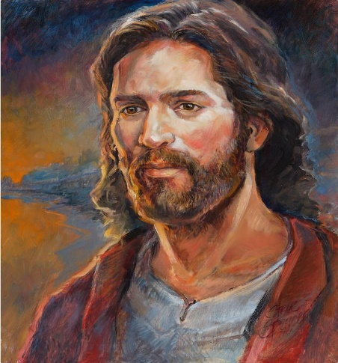
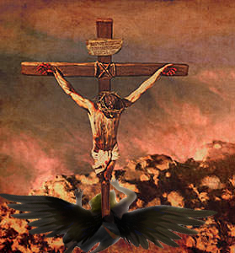
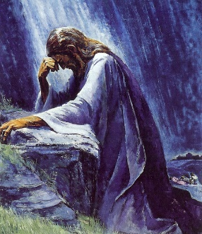
ISUS OM CA NOI
„Astfel dar, deoarece copiii sunt părtaşi sângelui şi cărnii, tot aşa şi El Însuşi a fost deopotrivă părtaş la ele” (Evrei 2:14a)
Expresia „carne şi sânge” ca sinonim pentru umanitate este întotdeauna folosită într-un sens negativ:
Matei 16:17; Galateni 1:16
Lipsă de înţelegere
Ioan 1:12-13
Neputinţa de a deveni copii ai lui Dumnezeu
1 Corinteni 15:50
Supunerea la moarte
Efeseni 6:12
Slăbiciune
Devenind „carne şi sânge”, Isus şi-a asumat natura umană slabă. Cu toate acestea, El a fost, în parte, diferit de noi. El nu a păcătuit, iar natura lui umană era sfântă, inofensivă şi fără prihană (Evr. 4:15; 7:26). Asta i-a permis să distrugă puterea diavolului şi să ne elibereze de păcat.

Slide 8
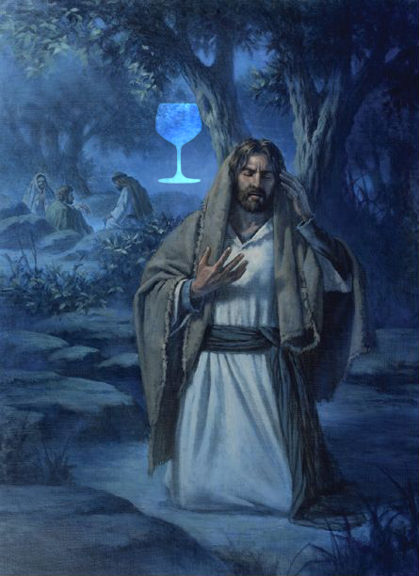
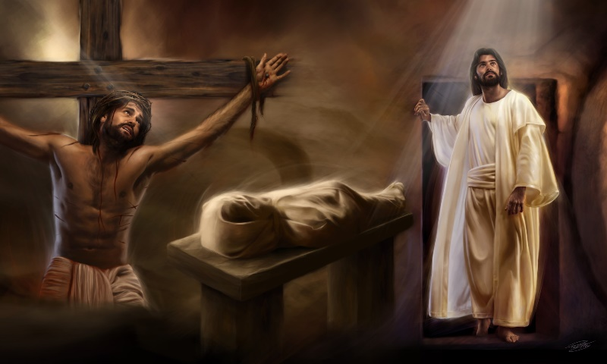
ISUS A FOST DESĂVÂRŞIT
„Şi, după ce a fost făcut desăvârşit, S-a făcut pentru toţi cei ce-L ascultă urzitorul unei mântuiri veşnice” (Evrei 5:9)
Dacă Isus era perfect, cum trebuia să fie desăvârşit (Evrei 5:7-9)?
În primul rând, el a oferit rugăciuni lui Dumnezeu (Evr. 5:7).
Isus S-a rugat nu numai pentru eliberarea de la moarte, ci pentru ca voia lui Dumnezeu să se facă (Mat. 26:39). Dumnezeu nu l-a eliberat de răstignire, ci de puterea morţii. Rugăciunea lui a fost ascultată şi a înviat.

Slide 9
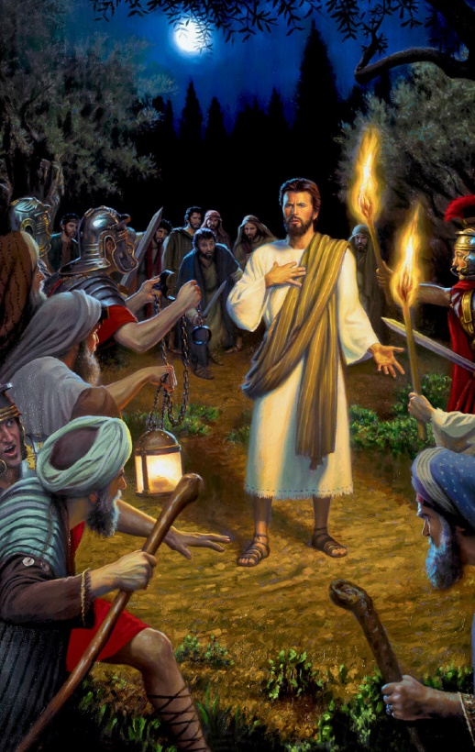
ISUS A FOST DESĂVÂRŞIT
„Şi, după ce a fost făcut desăvârşit, S-a făcut pentru toţi cei ce-L ascultă urzitorul unei mântuiri veşnice” (Evrei 5:9)
Dacă Isus era perfect, cum trebuia să fie desăvârşit (Evrei 5:7-9)?
În primul rând, el a oferit rugăciuni lui Dumnezeu (Evr. 5:7).
În al doilea rând, el a învăţat să asculte (Evr. 5:8).
Isus a învăţat ascultarea, în parte, conformându-se pe deplin voinţei lui Dumnezeu în Ghetsimani. Ca şi Dumnezeu nu a trebuit niciodată să asculte. Dar, ca om, a trebuit să înveţe să se supună, predându-se voinţei lui Dumnezeu, pentru a deveni Mântuitorul nostru.

Slide 10
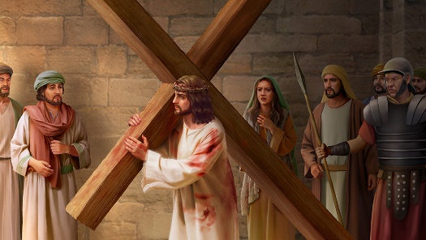
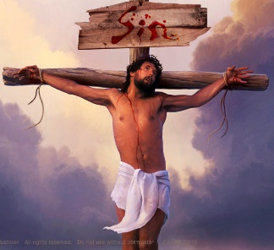
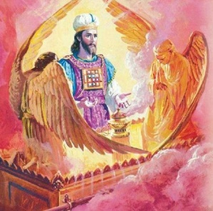
ISUS A FOST DESĂVÂRŞIT
„Şi, după ce a fost făcut desăvârşit, S-a făcut pentru toţi cei ce-L ascultă urzitorul unei mântuiri veşnice” (Evrei 5:9)
Dacă Isus era perfect, cum trebuia să fie desăvârşit (Evrei 5:7-9)?
În primul rând, el a oferit rugăciuni lui Dumnezeu (Evr. 5:7).
În al doilea rând, el a învăţat să asculte (Evr. 5:8).
În al treilea rând, el a fost desăvârşit (Evrei 5:9).
Perfecţiunea lui Isus a fost rezultatul ascultării pe care a învăţat-o prin suferinţă şi l-a pregătit să fie Marele nostru Preot ceresc (Evr. 2:17-18).

Slide 11
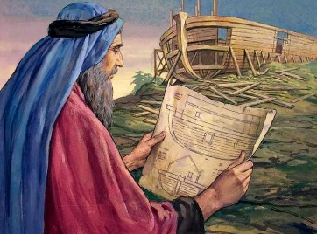
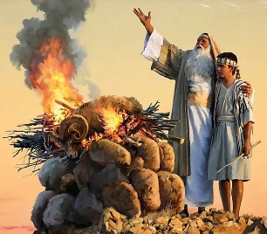
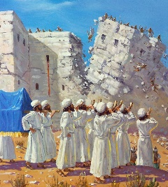
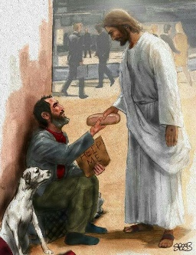
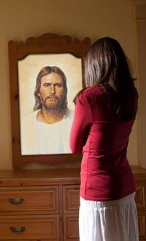
ISUS ESTE MODELUL NOSTRU
„Şi noi dar, fiindcă suntem înconjuraţi cu un nor aşa de mare de martori, să dăm la o parte orice piedică şi păcatul care ne înfăşoară aşa de lesne şi să alergăm cu stăruinţă în alergarea care ne stă înainte. Să ne uităm ţintă la Căpetenia şi Desăvârşirea credinţei noastre, adică la Isus, care, pentru bucuria care-I era pusă înainte, a suferit crucea, a dispreţuit ruşinea şi şade la dreapta scaunului de domnie al lui Dumnezeu” (Evrei 12:1-2 NVI)
După ce a arătat atât de mulţi oameni care au fost credincioşi lui Dumnezeu în trecut (Evr. 11), Pavel ne îndeamnă să le urmăm exemplul de credinţă, abandonând păcatul şi alergând spre ţel.
În continuare, el ne arată pe Isus ca modelul perfect de imitat. El este iniţiatorul şi desăvârşitorul (sau desăvârşi-torul) credinţei noastre. Este începutul şi este sfârşitul. Este modelul nostru în orice moment al vieţii noastre. Imitându-L, suntem desăvârşiţi zi de zi (2 Corinteni 3:18).

Slide 12
„Şi totuşi, această Fiinţă slăvită a iubit pe sărmanul păcătos şi a luat asupra Sa chipul unui rob, ca să poată suferi şi muri spre folosul omului. Isus putea să rămână la dreapta Tatălui Său, să poarte coroana şi îmbrăcămintea Sa regală. Dar El a ales să schimbe toate bogăţiile, onoarea şi slava cerului pentru sărăcia omenirii şi poziţia de comandă înaltă pentru ororile din Ghetsimani, umilinţa şi agonia de pe Golgota. El a devenit un om al durerii şi obişnuit cu suferinţa, pentru ca prin botezul suferinţei şi al sângelui să poată curăţi şi răscumpăra o lume vinovată.”
E. G. W. (Mărturii pentru comunitate, vol 4, pag. 121)

